Slide 1

Федеральное государственное бюджетное образовательное учреждение высшего образования
«Уфимский университет науки и технологий»
Кафедра ТК
СЕРВИС ПОДБОРА АВТОМОБИЛЬНЫХ
ЗАПЧАСТЕЙ
Выполнил: Самсонова Е.О.
Руководитель: доцент кафедры ТК, Бежаева О.Я.
1

Slide 2
Понятие проблемной области
01
Недостаток опыта
04
Сложный поиск
Для обычного человека поиск и покупка нужной запчасти или детали может быть сложным и затратным процессом, особенно если у него нет необходимого опыта и знаний в данной области
Без дополнительных инструментов грамотной структуры сайта тяжелее и дольше искать необходимый товар
02
05
Изменения в рынке
Недостаток информации о запчастях
Описание и в целом информация об автозапчастях в интернет-магазинах может быть неполной или недостаточно подробной, что значительно усложняет процесс выбора
Современный рынок авто запчастей в России столкнулся с рядом проблем, которые затрудняют процесс приобретения запчастей. Среди главных проблем можно выделить отсутствие прямых поставок и завышенную цену на запчасти
03
Неудобный интерфейс
06
Низкая конкурентоспособность
Сложность в самостоятельном поиске товара на сайте, в оформлении заказа и в целом в использовании веб-сервиса может оттолкнуть потенциальных покупателей и ухудшить пользовательский опыт и оценку сервиса.
Конкуренция на рынке автозапчастей в интернете довольно высока, и недостаток ценовых предложений и прочих преимуществ может привести к потере клиентов.
2

Slide 3

Цель и задачи
Цель:
Задачи:
Создание интернет-площадки для успешного продвижения и продажи товаров компании, позволяющей ознакомить клиента с деятельностью, услугами и товарами, минимизировать издержки на работу с пользователем за счет функционала сайта, упростить процесс подбора запчастей и автоматизировать работу с клиентом и его заказом.
1. Провести анализ предметной области процесса подбора запчастей для автомобилей.
2. Разработать модели бизнес-процессов.
3. Спроектировать структуру системы.
4. Разработать модели данных.
5. Определить состав и содержание информационных блоков (страниц) сервиса.
6. Разработать клиентскую часть сервиса подбора автомобильных запчастей.
3

Slide 4
Процесс до автоматизации и его проблема
Процесс:
Проблемы текущего процесса:
Клиент обращается в компанию с запросом о запчасти, не имея информации о номере запчасти и не имея компетенции в подборе запчастей. Процесс обработки заявки клиента на покупку запчастей начинается с ручной обработки запроса клиента сотрудником. В ходе разговора с клиентом сотрудник выясняет информацию о клиенте, о необходимом товаре, информацию об автомобиле. После этого менеджер вручную начинает подбор необходимых запчастей. Для подбора менеджеру необходимо иметь доступ к базам автопроизводителей и иметь компетентность в подборе, иметь информацию о заменителе (рейтинг запчасти и сопоставимость к автомобилям).
Большие временные затраты на поиск подходящей запчасти и её номера;
Отсутствие чётких критериев для поиска наилучшего предложения для клиента;
Большие временные затраты для составления документов для клиента;
4

Slide 5
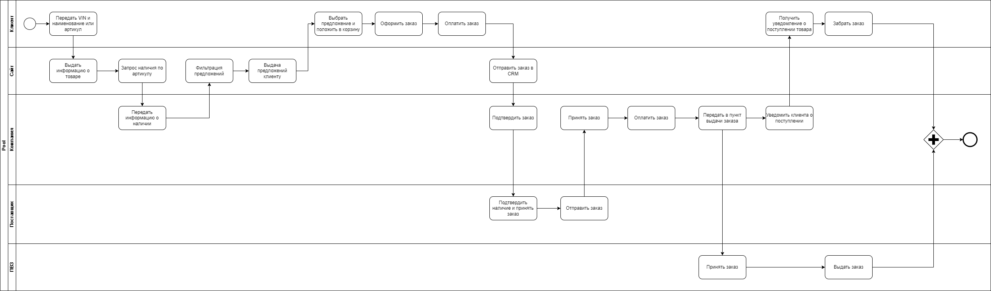
Процесс после автоматизации в нотации BPMN
5

Slide 6
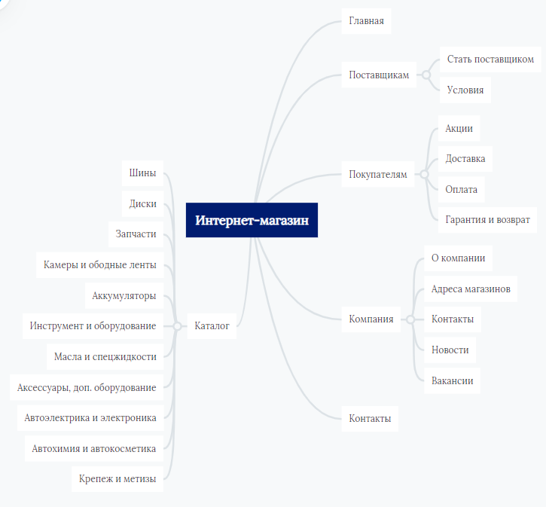
Структура сервиса
Формирование четкой структуры сайта дает следующие преимущества:
Организация информации
План развития проекта
Повышение юзабилити
Более эффективное продвижение
6

Slide 7

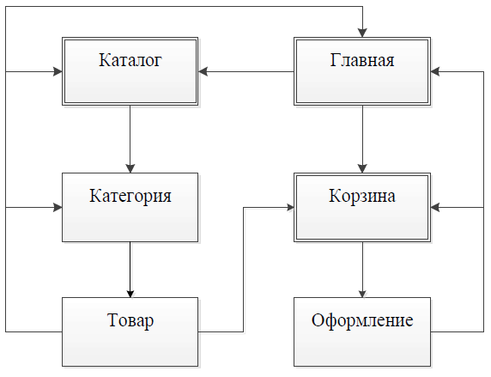
Схема навигации
7

Slide 8
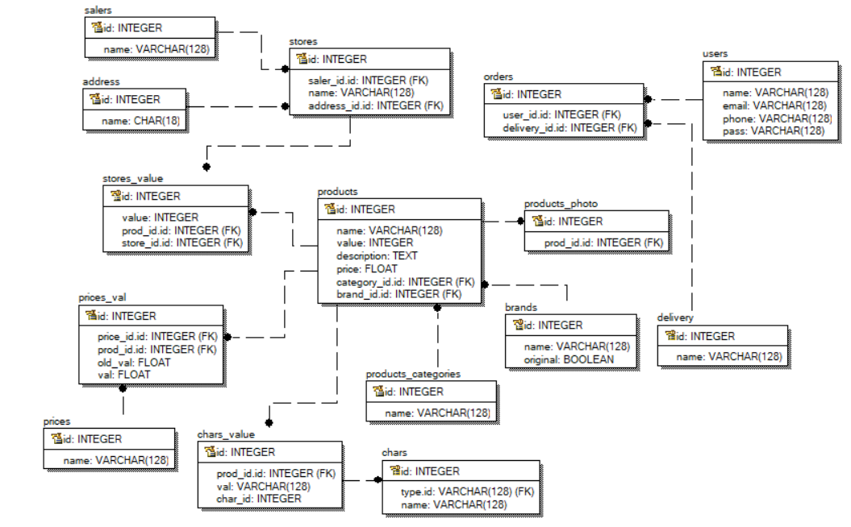
Физическая модель данных
8

Slide 9
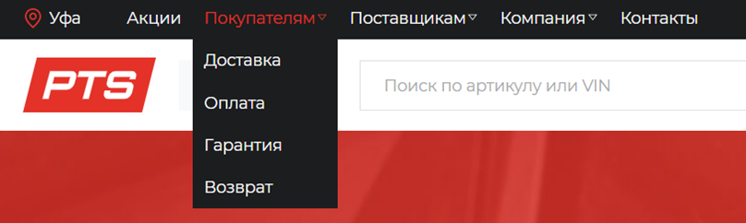












РУКОВОДСТВО ПОЛЬЗОВАТЕЛЯ
Шапка сайта
Переиспользование компонентов
Синтаксис JSX
Обновление DOM по частям
Быстродействие
Дружественный к SEO
Виртуальный DOM
9

Slide 10
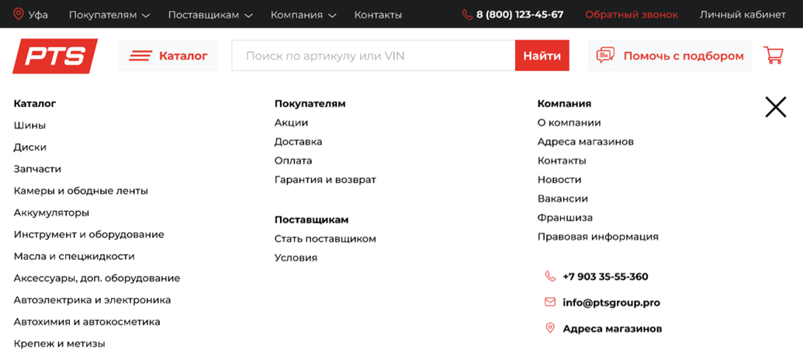
РУКОВОДСТВО ПОЛЬЗОВАТЕЛЯ
Шапка сайта
10

Slide 11

РУКОВОДСТВО ПОЛЬЗОВАТЕЛЯ
Подвал сайта
11

Slide 12
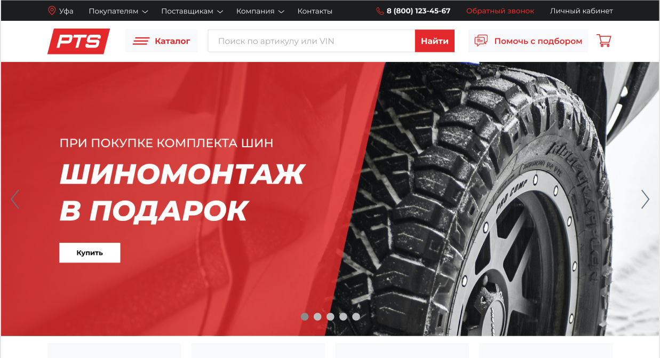
РУКОВОДСТВО ПОЛЬЗОВАТЕЛЯ
Слайдер на главной странице
12

Slide 13
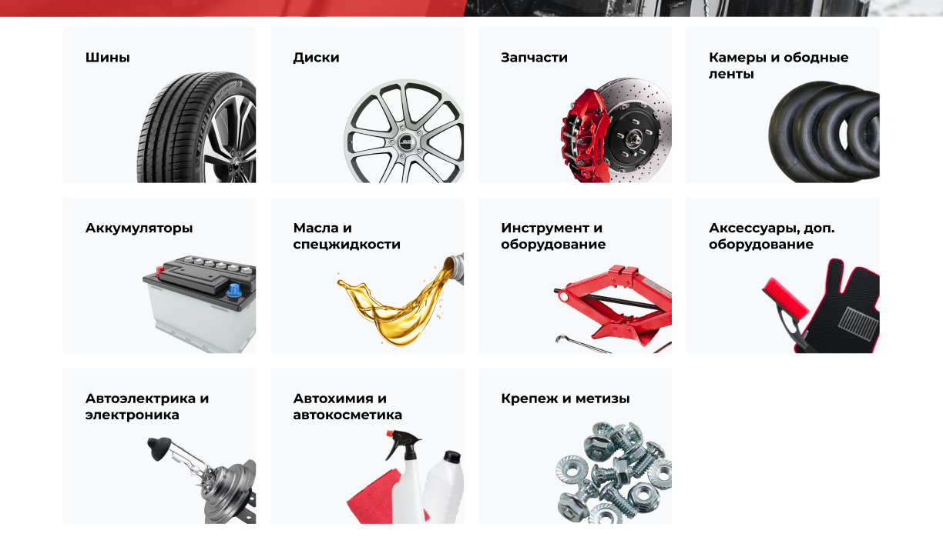
РУКОВОДСТВО ПОЛЬЗОВАТЕЛЯ
Блок с категориями на главной странице
13

Slide 14
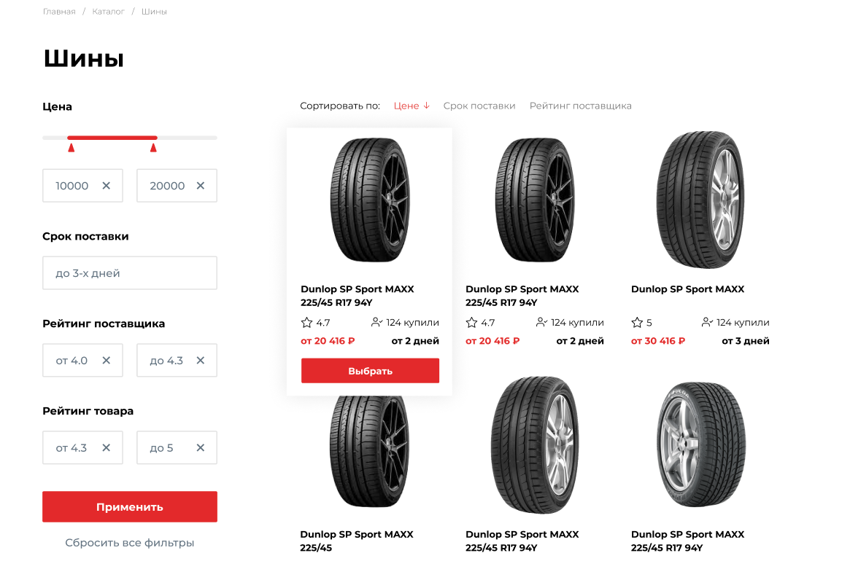
РУКОВОДСТВО ПОЛЬЗОВАТЕЛЯ
Просмотр товаров. Страница категории
14

Slide 15
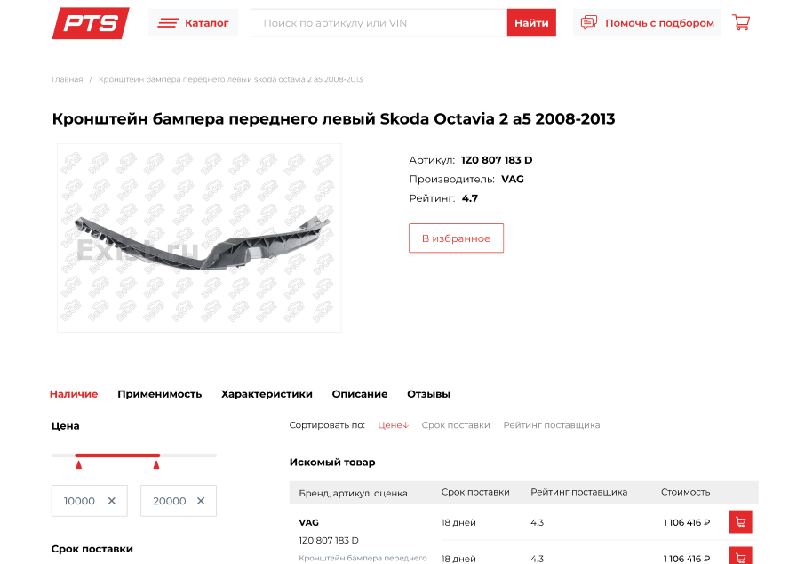
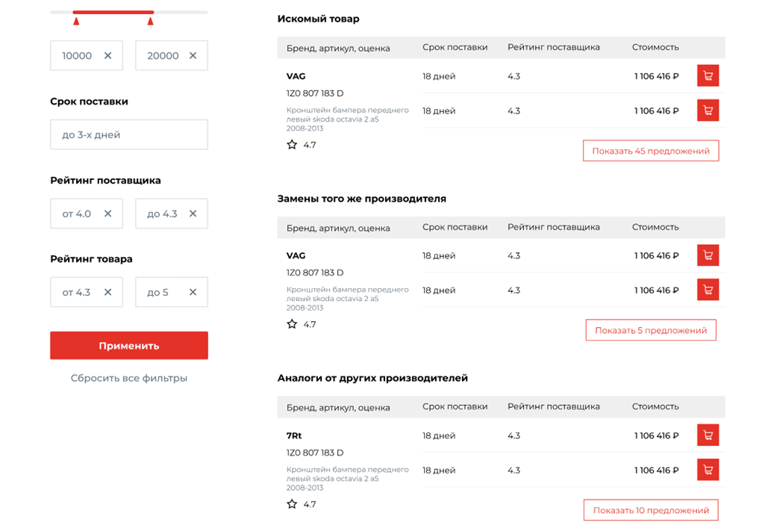
РУКОВОДСТВО ПОЛЬЗОВАТЕЛЯ
Просмотр товаров. Страница товара
15

Slide 16
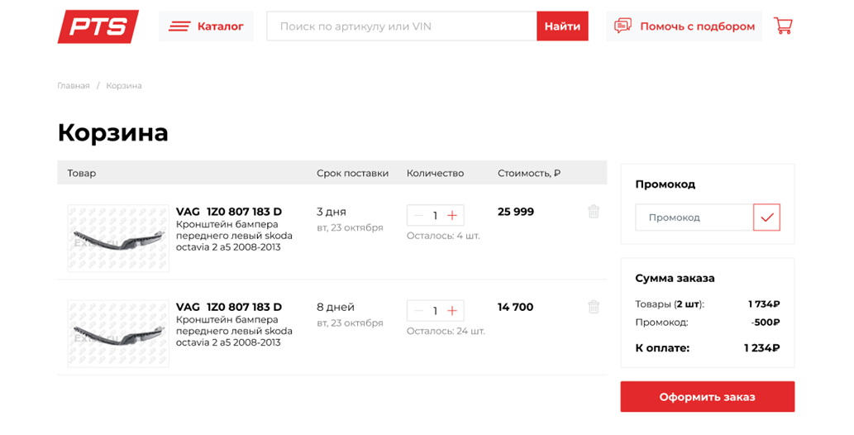
РУКОВОДСТВО ПОЛЬЗОВАТЕЛЯ
Корзина
16

Slide 17
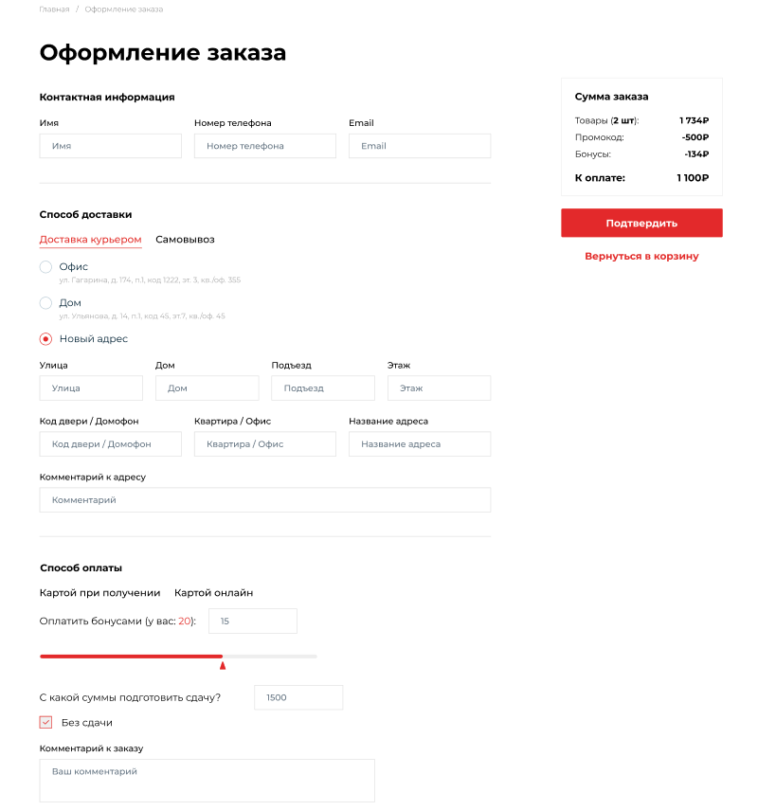
РУКОВОДСТВО ПОЛЬЗОВАТЕЛЯ
Оформление заказа
17

Slide 18
Заключение
В ходе выполнения выпускной квалификационной работы был создан веб-сервис автомобильных запчастей, который успешно продвигает товары и услуги компании, позволяет минимизировать издержки на работу с пользователями и автоматизировать работу с клиентом и его заказом.
В ходе реализации были решены следующие задачи:
1. Проведен анализ предметной области процесса подбора запчастей для автомобилей и выявлены основные проблемы;
2. Разработана модель функционирования бизнес процесса в нотации BPMN;
3. Спроектирована структура системы и схема навигации;
4. Разработаны логические и физические модели данных сервиса;
5. Разработан прототип основных страниц, определено их содержание;
6. Разработана клиентская часть и руководство пользователя сервиса подбора автомобильных запчастей.
18

